Slide 1

Segelflugtheorie SFCL
Grundlagen des Fliegens
PRINCIPLES OF FLIGHT

Slide 2
Gliederung (SFCL)
5 Grundlagen des Fliegens
Principles of flight
5.1 Aerodynamik (Strömungslehre)
Aerodynamics (airflow)
5.2 Flugmechanik
Flight mechanics
5.3 Stabilität
Stability
5.4 Steuerung
Control
5.5 Betriebsgrenzen (Manöverlasten und Lastvielfache)
Limitations (load factor and manoeuvres)
5.6 Überziehen und Trudeln
Stalling and spinning
5.7 Steilspirale
Spiral dive
5.8 Propeller
Propeller

Slide 3
5.3 Stabilität
Stability

Slide 4
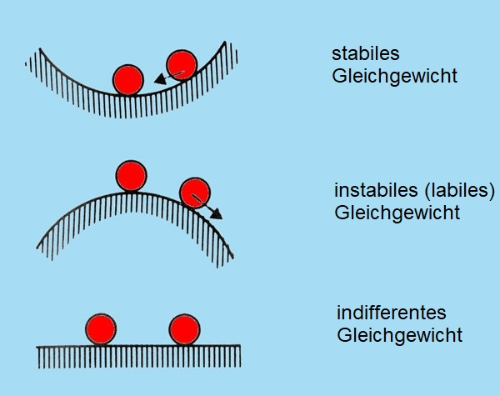
Stabiles, labiles und indifferentes Gleichgewicht
Stabilität: Nach einer Störung tritt eine Kraft auf, die in Richtung der Ausgangslage wirkt.
5.3 Stabilität

Slide 5
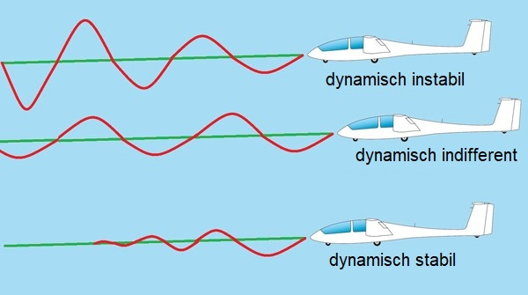
Dynamische Stabilität
Ein Segelflugzeug ist so konstruiert, dass es sich dynamisch stabil verhält.
Voraussetzung für stabiles Verhalten: Massen und Schwerpunkt im zulässigen Bereich und Höhenruder getrimmt
5.3 Stabilität

Slide 6
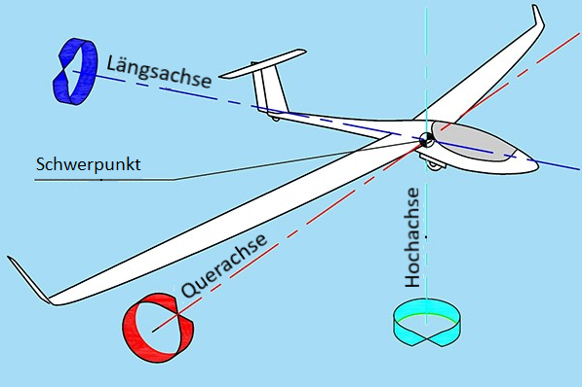
Stabilität um drei Achsen
Längsstabilität um die Querachse
Richtungsstabilität um die Hochachse
Querstabilität um die Längsachse
5.3 Stabilität

Slide 7
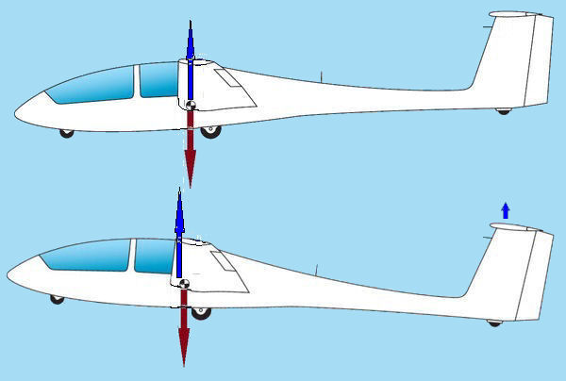
Längsstabilität
Längsstabilität: Wenn eine Störung dazu führt, dass sich die Nase des Flugzeugs hebt oder senkt (Drehung um die Querachse), ändert sich der Anstellwinkel des Höhenleitwerks. Bei vorderer Schwerpunktlage verursacht dies eine entsprechende Auftriebsänderung am Höhenleitwerk und dadurch ein rückstellendes Moment.
5.3 Stabilität

Slide 8
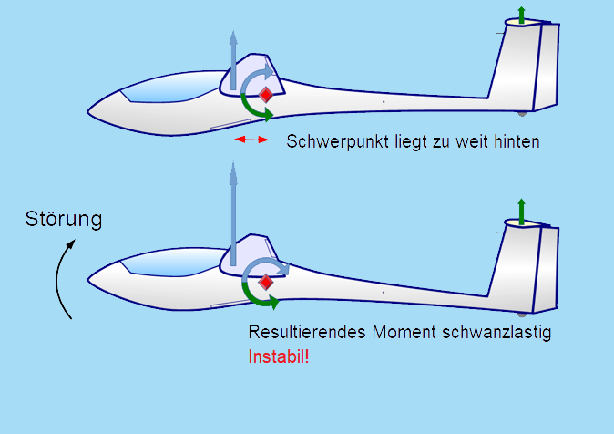
Instabilität der Längsbewegung
Wenn der Schwerpunkt zu weit hinten liegt, dominiert bei einer Störung die Momentenänderung am Flügel. Das rückstellende Moment des Höhenleitwerks reicht nicht mehr aus. Die Auslenkung vergrößert sich – das Flugzeug ist instabil!
5.3 Stabilität

Slide 9
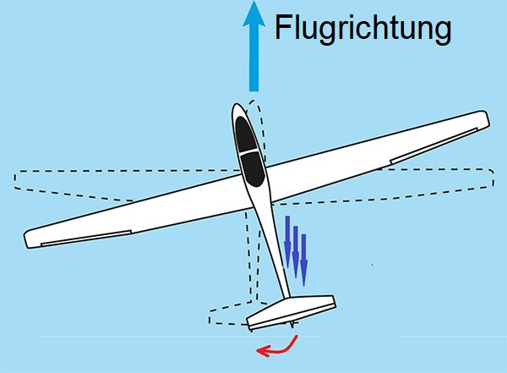
Richtungsstabilität
Richtungsstabilität: Wenn eine Störung zu einer Drehung um die Hochachse führt, sorgt das schräg angeblasene Seitenleitwerk für ein rückstellendes Moment.
5.3 Stabilität

Slide 10
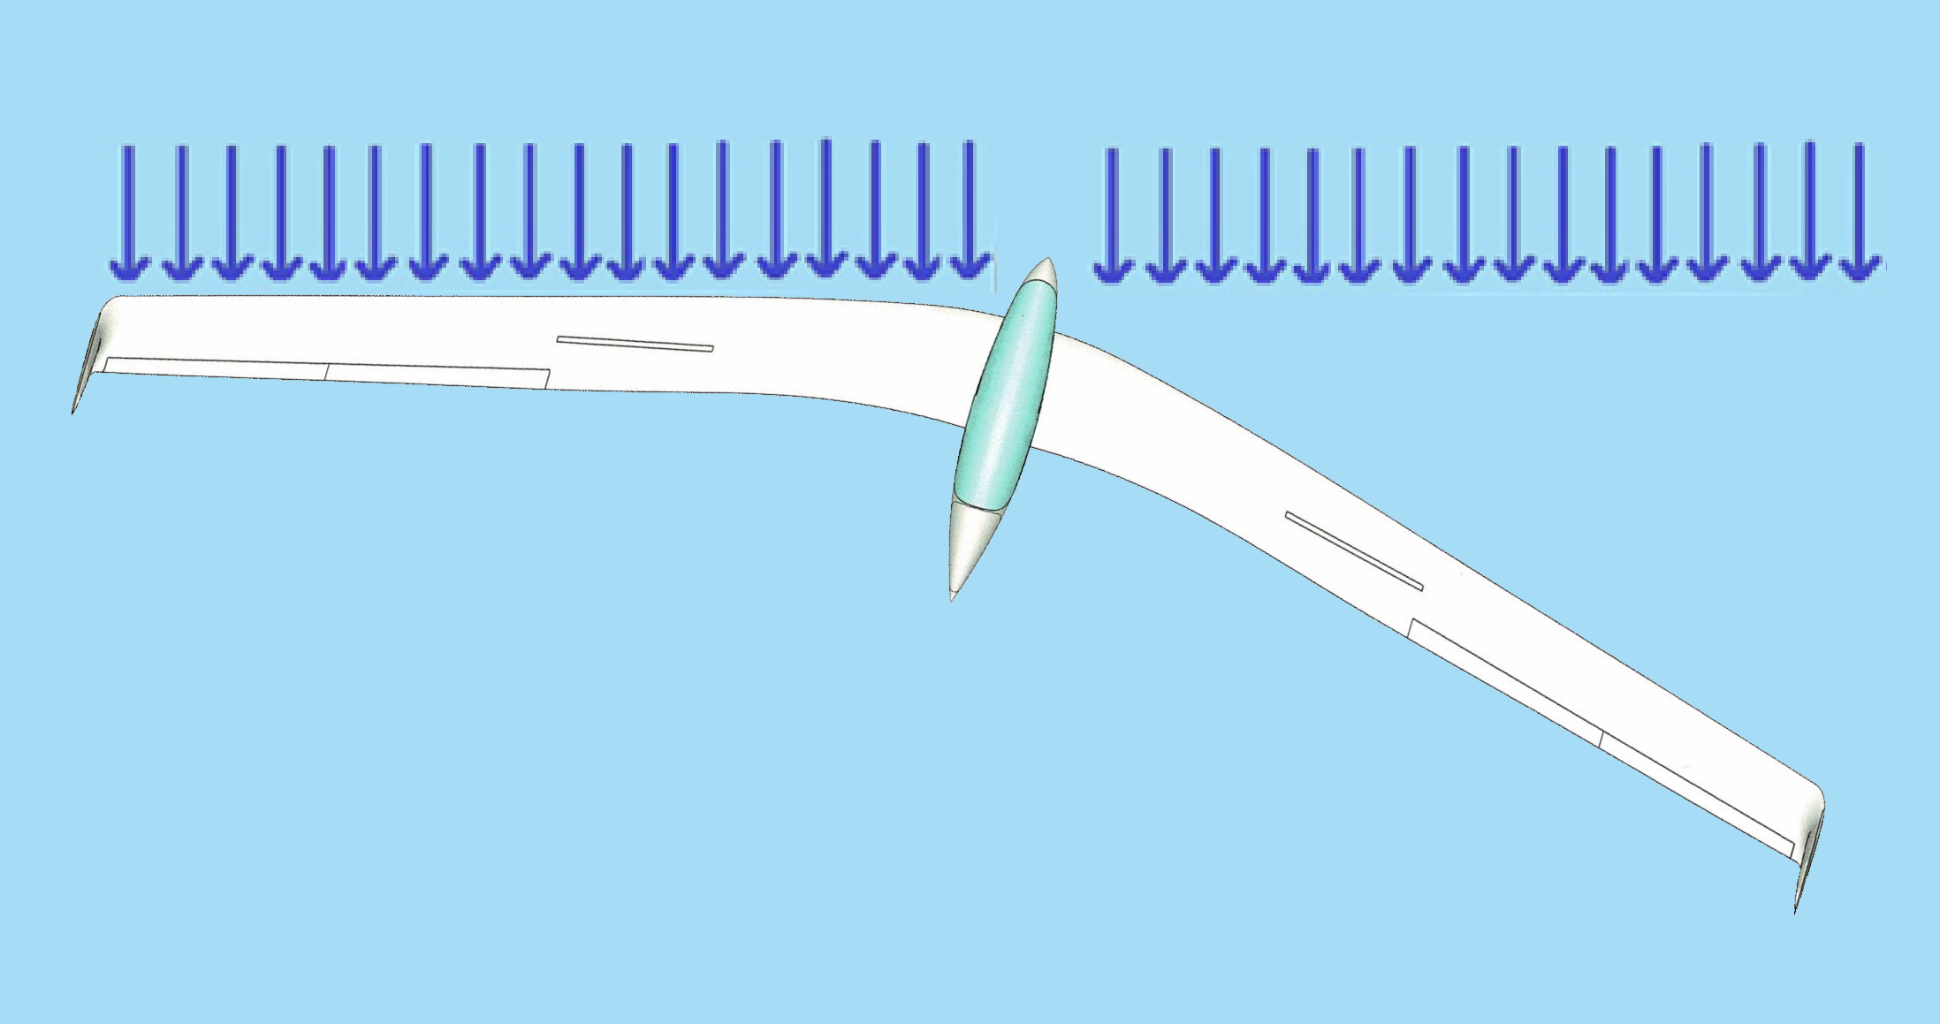
Richtungsstabilität durch Pfeilung
Richtungsstabilität: Eine positive Pfeilung des Flügels trägt ebenfalls zur Richtungsstabilität bei, weil der vorgeschobene Flügel größeren Widerstand erzeugt, als der zurückgebliebene. Besonders wichtig ist dieser Effekt bei Nurflüglern
5.3 Stabilität

Slide 11
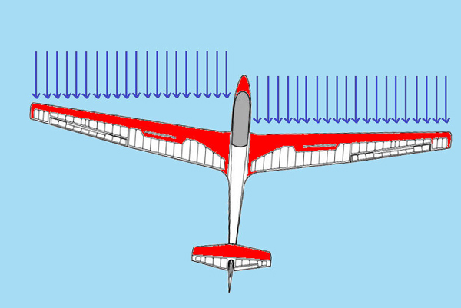
Negative Pfeilung
Bei negativer Pfeilung erzeugt der zurückbleibende Flügel mehr Widerstand, die Wirkung ist destabilisierend. Zum Ausgleich benötigt ein Flugzeug mit negativer Pfeilung ein größeres Seitenleitwerk.
5.3 Stabilität

Slide 12
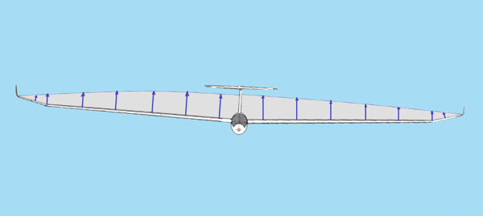
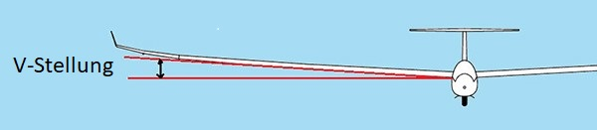
Querstabilität
Querstabilität: Wenn eine Störung eine Drehung um die Längsachse verursacht, sorgt die V-Stellung des Flügels für ein Rückstellmoment. Grund dafür ist der unterschiedliche Anstellwinkel zwischen den beiden Flügeln. Der abgesenkte Flügel erzeugt größeren Auftrieb.
5.3 Stabilität

Slide 13
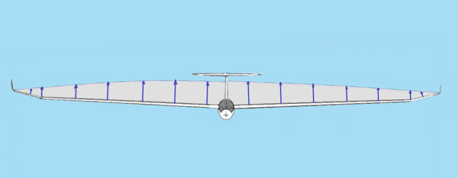
Flügelschränkung
Geometrische Schränkung: Zur Spitze hin wird der Anstellwinkel immer kleiner. Deshalb löst die Strömung zuerst in Rumpfnähe, zuletzt an der Flügelspitze ab – dort wo sich die Querruder befinden.
5.3 Stabilität

